Slide 1
Содержательный подход к измерению количества информации
Содержательный подход к измерению количества информации
Содержательный подход к измерению количества информации

Slide 2
УМЕНЬШЕНИЕ НЕОПРЕДЕЛЁННОСТИ ЗНАНИЯ
Пусть у нас имеется монета, которую мы бросаем на ровную поверхность.
С равной вероятностью произойдет одно из двух возможных событий – монета окажется в одном из двух положений: «орёл» или «решка».
Возможные события
Произошедшее событие
События равновероятны, если при возрастающем числе опытов количества выпадений «орла» и «решки» постепенно сближаются.
Перед броском существует неопределённость нашего знания (возможны два события), а после броска наступает полная определённость.
Неопределённость нашего знания уменьшается в два раза, так как из двух возможных равновероятностных событий реализовалось одно.

Slide 3
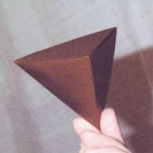
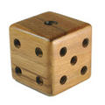
УМЕНЬШЕНИЕ НЕОПРЕДЕЛЁННОСТИ ЗНАНИЯ
При бросании равносторонней четырехгранной пирамиды существуют 4 равновероятных события.
При бросании шестигранного игрального кубика существует
6 равновероятных событий.

Slide 4
ЕДИНИЦЫ ИЗМЕРЕНИЯ КОЛИЧЕСТВА ИНФОРМАЦИИ
Сообщение, уменьшающее неопределённость знания в два раза, несёт 1 бит информации.
Возможные события
Произошедшее событие
Бит – минимальная единица измерения информации.
1 байт = 2³ бит = 8 бит
1 Кбайт = 2¹⁰ байт = 1024 байт
1 Мбайт = 2¹⁰ Кбайт = 1024 Кбайт
1 Гбайт = 2¹⁰ Мбайт = 1024 Мбайт

Slide 5
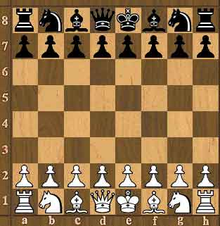
На одной из клеток шахматной доски стоит одна фишка. Нам нужно определить ее местоположение. Какое количество информации мы получим, однозначно определив ее местоположение? Шахматная доска состоит из 64 клеток.
Задача

Slide 6
Решение задачи
1) Для того, чтобы узнать местоположение фишки, мы можем задать вопрос: «Фишка стоит на левой половине доски?» После получения положительного ответа неопределенность знаний о местоположении фишки уменьшится в два раза, а вероятность нахождения фишки на одной из оставшихся клеток увеличится в два раза. Р₁ = 1/32.

Slide 7
2) Задаем второй вопрос: «Фишка стоит в нижней части левой половины?» Получаем ответ: «Нет». Неопределенность знаний уменьшилась еще в два раза.
Р₂ = 1/16.
3) Задаем третий вопрос: «Фишка стоит в верхней части полученного участка?» Получаем положительный ответ. Неопределенность знаний уменьшилась еще в два раза. Р₃ = 1/8.

Slide 8
4) Задаем четвертый вопрос: «Фишка стоит в левой половине участка из оставшихся клеток?» Получаем отрицательный ответ. А вероятность нахождения фишки на одной из 4 оставшихся клеток увеличилась в два раза. Неопределенность знаний уменьшилась еще в два раза. Р₄=1/4
5) Ответ на вопрос: «Фишка стоит в правом столбике?» дает увеличение вероятности того, что фишка стоит в правом столбике, в 2 раза. Неопределенность знаний вновь уменьшилась еще в два раза. Р₅=1/2

Slide 9
6) теперь у нас осталось всего два варианта расположения фишки. Ответ на вопрос «Фишка находится в правой клеточке?» в два раза увеличивает вероятность нахождения фишки и делает ее равной 1.
Фишка найдена. Задача решена за 6 шагов. Каждый шаг уменьшал неопределенность знаний в 2 раза, т.е. каждый ответ «весил» 1 бит.
Итого: 64 клетки, 64 варианта размещения фишки.
Место расположения фишки найдено за 6 шагов, получено 6 бит информации.

Slide 10
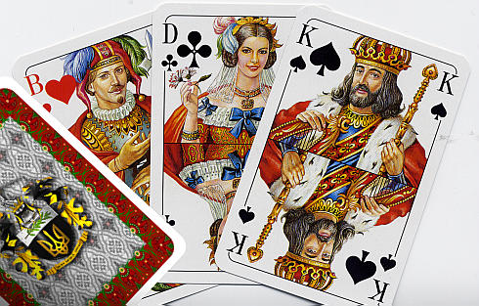
КОЛИЧЕСТВО ВОЗМОЖНЫХ СОБЫТИЙ И КОЛИЧЕСТВО ИНФОРМАЦИИ
Количество информации i , содержащееся в сообщении о том, что произошло одно из N равновероятностных событий, определяется из решения показательного уравнения, выведенного Ральфом Хартли в 1928 г.
2^{i} = N
Если известно количество информации i, то количество возможных событий N легко определить.
Например, если i = 5, то N = 2^{i} = 32.
Если известно количество возможных событий N, то для определения количества информации нужно решить показательное уравнение относительно i.

Slide 11
Сколько информации содержит сообщение о том, что из колоды карт достали король пик?
2^{I} = N
N = 36, i - ?
2^{i} = 36
2⁵ = 32, 2⁶ = 64
5< i <6

Slide 12
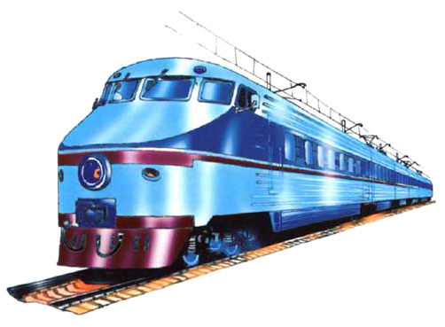
Вас попросили встретить родственников, которые приезжают на поезде, и сообщили, что они едут в 8 вагоне. Какое количество информации вы получили, если известно, что в поезде 16 вагонов?
N = 16, i - ?
2^{i} = N
2^{i} = 16
2⁴ = 16
i = 4 бита

Slide 13
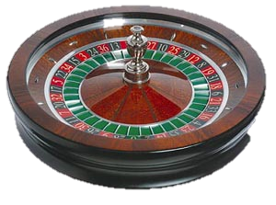
В рулетке общее количество лунок равно 128. Какое количество информации мы получим в зрительном сообщении об остановке шарика в одной из лунок.
Дано:
Решение:
N = 128
2^{i} = N
2^{i} = 128
2⁷ = 128
i = 7 бит
i - ?
Ответ: i = 7 бит

Slide 14
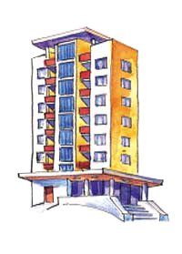
Сообщение о том, что Олег живет на 10 этаже, несет 4 бита информации. Сколько этажей в доме?
N - ? , i = 4
2⁴ = N
2⁴ = 16
N = 16 этажей

Slide 15
Задачи для самостоятельной работы (в парах)
Задача 1. Сколько информации несет сообщение о том, что было угадано число в диапазоне от 784 до 911?
Задача 2. Одноклассник рассказал, что семья переехала в новый дом и теперь он живет на 11-от этаже шестнадцатиэтажного дома во втором подъезде. Эта новость содержит 6 бит информации. Сколько подъездов в доме одноклассника?

Slide 16
Практическая часть (решение задач на компьютере)
http://files.school-collection.edu.ru/dlrstore/a12b2b83-f353-4b69-88b8-b7eb29dfd642/9_36.swf

Slide 17
Домашнее задание
Имеются 2 мешка с монетами, в одном из них есть фальшивая (более легкая). Для ее нахождения понадобилось 1-й мешок взвесить на рычажных весах 6 раз, а 2-й – 4 раза. Сколько всего монет в обоих мешках?

